Slide 1




网络空间安全学院
汇编语言程序设计
Assembly Language Programming
主讲人: 王杰
15652355366
wangjie_s@hust.edu.cn
QQ群: 837402661

Slide 2

绪论

Slide 3

课程介绍
专业基础课、必修课
软硬件开发的一个组成部分
一种低级语言的程序设计
高级语言程序设计的扩展

Slide 4
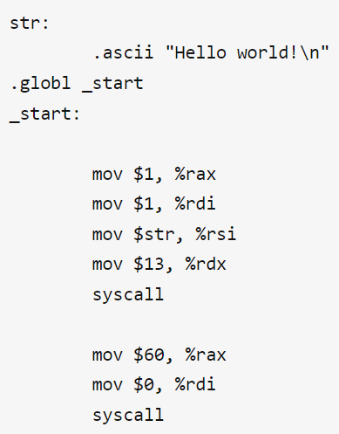
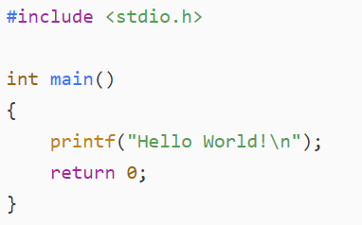
课程介绍
高级语言
低级语言

Slide 5
为什么要学习汇编语言
教学目的
  从软件角度理解计算机的工作原理
  为相关课程提供基本知识
  全面理解计算机程序设计语言
应用目的
  编写高效、底层的核心程序
  编写直接控制硬件或容量较小的程序
  信息安全关键程序的编写与分析
  ……

Slide 6
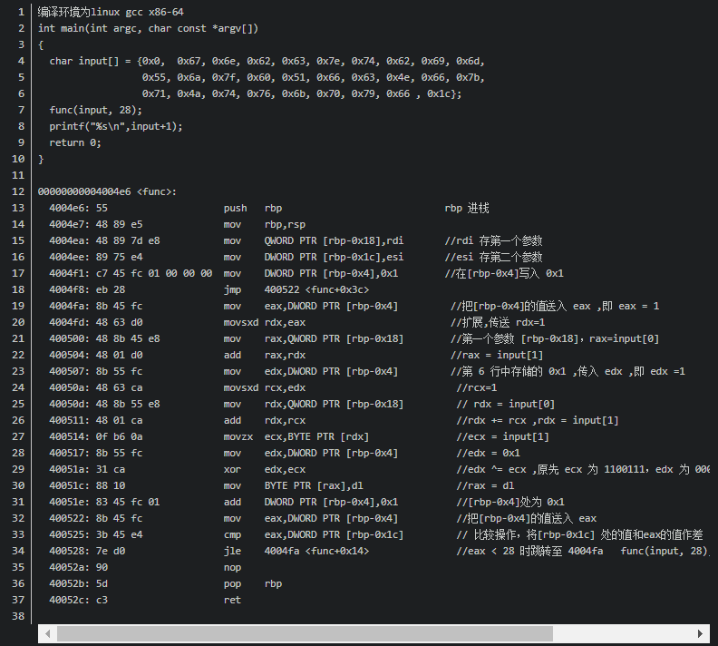
举个例子——CTF
CTF (Capture The Flag)
中文一般译作夺旗赛，在网络安全领域中指的是网络安全技术人员之间进行技术竞技的一种比赛形式。
其大致流程是，参赛团队之间通过进行攻防对抗、程序分析等形式，率先从主办方给出的比赛环境中得到一串具有一定格式的字符串或其他内容，并将其提交给主办方，从而夺得分数。为了方便称呼，我们把这样的内容称之为“Flag”。

Slide 7
举个例子——理解计算机的工作原理
1 #include <stdio.h>
2 int add(int a, int b)
3 {
4 return a + b;
5 }
6
7 void main()
8 {
9 int a = 1, b = 2;
10 int result;
11 result = add(a, b);
12 printf("%d",result);
13 }
一个简单的函数调用
Notes:
病毒，攻击

Slide 8
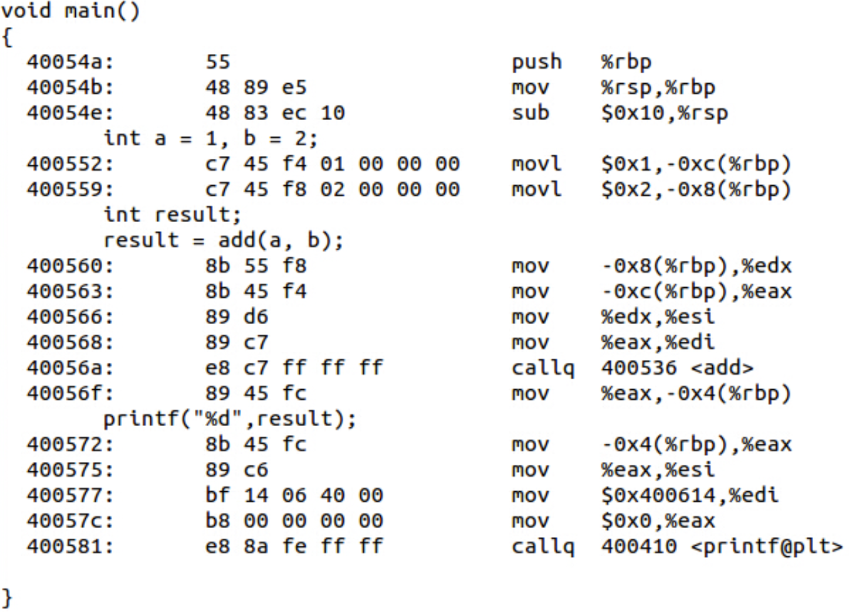
举个例子——理解计算机的工作原理
额外要实现堆栈操作
执行反汇编指令

Slide 9

使用教材
钱晓捷主编
汇编语言程序设计（第5版）
电子工业出版社
2018.6
书号（ISBN）：
978-7-121-31588-6

Slide 10
教学内容
第1章 汇编语言基础知识
第2章 8086的指令系统
第3章 汇编语言程序格式
第4章 基本汇编语言程序设计
第5章 高级汇编语言程序设计
第7章 汇编语言与C/C++的混合编程

Slide 11
教学特点
采用DOSBox虚拟环境+MASM汇编程序
采用简化段定义源程序格式
强调对基本指令的理解和掌握
介绍汇编系统和伪指令的基本内容
引出与Visual C++的混合编程
强调上机实践，要求熟练进行编程和调试
运用多媒体教学手段

Slide 12
教学要求
课堂上注意听讲、重要的是理解
部分补充例题等内容需要笔记
课堂外一定要看书复习或预习、完成作业
充分利用上机时间、多编程练习
实践最重要
理解计算机怎么运行的
减轻课程学习压力
为什么？

Slide 13
考核要求
考试成绩 70％（课堂教学内容）
平时成绩 30％（作业20%、考勤10% ）

